Slide 1
Online projekt menedzsment
KÉSZÍTETTE: TURCSÁN CSABA, VALYON BALÁZS
KONZULENS: DR.LENGYEL LÁSZLÓ

Slide 2
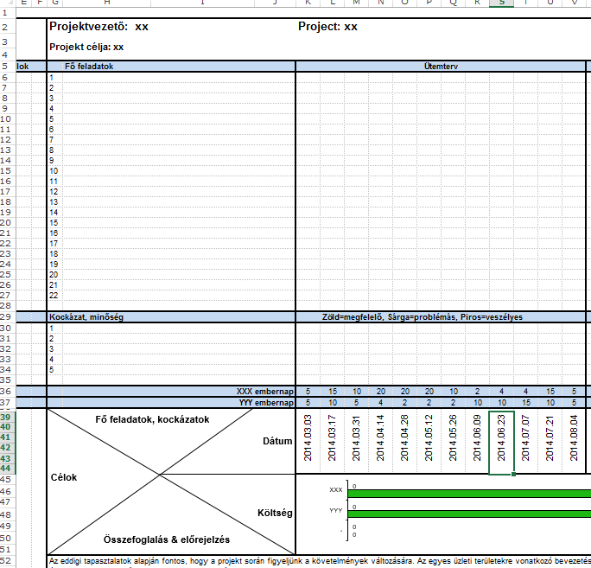
Eredeti kihívás
  Microsoft Excel-ben tárolt projekt adatok, akár bonyolult makrók is
  Lokálisan tárolt adatfájlok → manuálisan el kell küldeni mindig → több lépéses megosztás
  Cloud-alapú tárolás könnyít a dolgon, de a megnyitás problémás
  Microsoft Excel vagy Open Office szükséges kliens gépen, minden platformon, külön kell telepíteni
ONLINE PROJEKT MANAGEMENT - TURCSÁN CSABA, VALYON BALÁZS

Slide 3
Megoldás₁
  Webalkalmazás a projekt megjelenítéséhez és szerkesztéséhez
  Saját fájlformátum, JSON alapon (könnyű feldolgozás, platformfüggetlen)
  Google Drive alapú fájl tárolás, könnyű megosztás, automatikus replikáció (backup)
  Chrome App drive integrációval → nincs szükség lokálisan telepített alkalmazásra, csak egy böngészőre
  Minden operációs rendszer alól elérhető böngészővel
  Ingyenes
ONLINE PROJEKT MANAGEMENT - TURCSÁN CSABA, VALYON BALÁZS
Notes:
Sorrendet megcseréltem : első kettő bekezdés a tied lesz kifejteni, második kettő az enyém

Slide 4
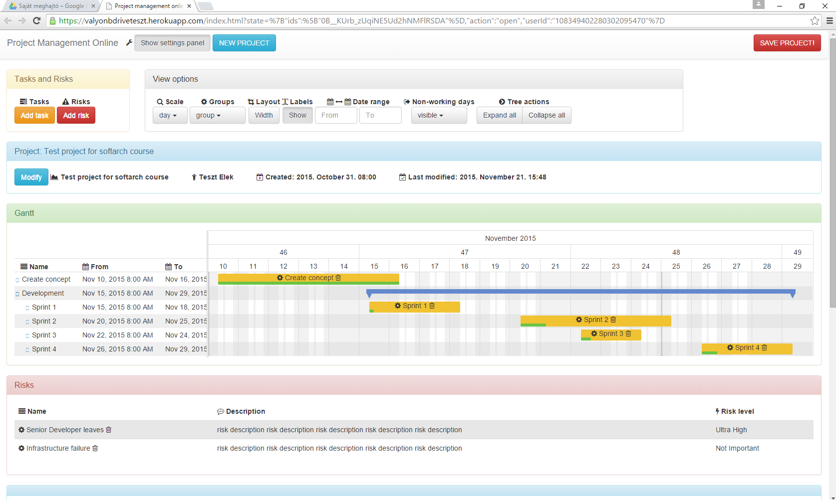
Megoldás₂
ONLINE PROJEKT MANAGEMENT - TURCSÁN CSABA, VALYON BALÁZS
Notes:
Sorrendet megcseréltem : első kettő bekezdés a tied lesz kifejteni, második kettő az enyém

Slide 5
Megoldás: Webalkalmazás
  Angularjs-alapú valós idejű, kétirányú adatkötés
  Tárolt adatok: projekt tulajdonságok, elvégzendő feladatok, kockázatok
  Gant-chart megjelenítésben a feladatok (tasks)
  Kockázatok felvétele prioritás szintekkel (risks)
  Költségbecslés számítás órabér alapján, kliens oldali üzleti logika taszkok alapján
    Minimálisan szükséges idő, Legkorábbi kezdési idő (EST), legkésőbbi befejezési idő (LCT) és tartalékidő alapján is
ONLINE PROJEKT MANAGEMENT - TURCSÁN CSABA, VALYON BALÁZS

Slide 6
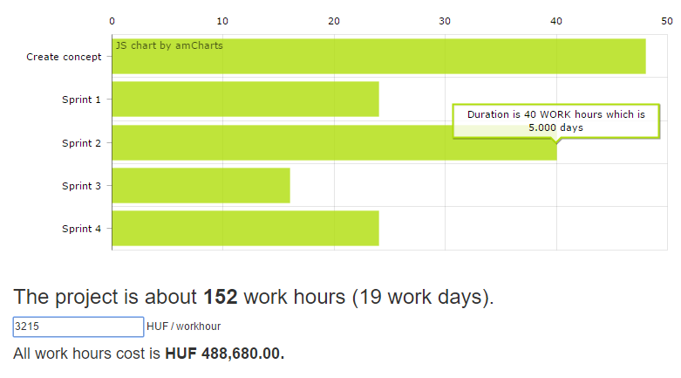
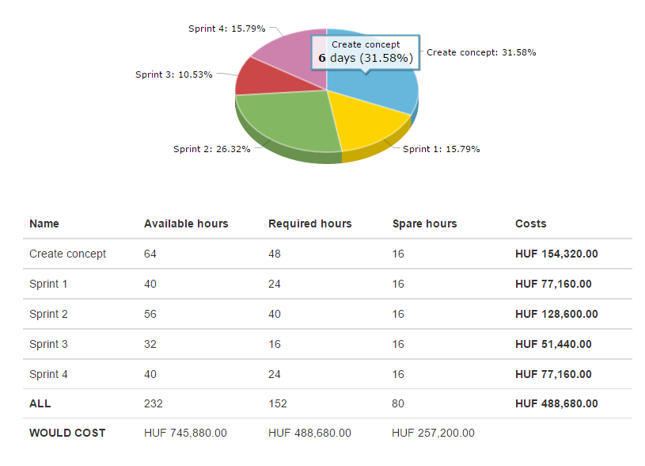
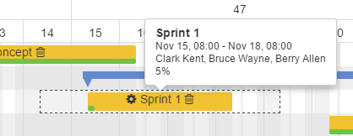
Költségbecslés
  A projekt feladatainak adataiból diagramok generálódnak az átláthatóság növelése érdekében
  Órabér megadásával az egyes projektek hossza alapján összesített becsléseket számol
  Napi 8 óra munkaórával készül az idő becslés
  Minimálisan szükséges idő alapján (required)
  Maximálisan szükséges idő alapján (EST-LCT)
  A lehetséges problémákból, csúszásokból adódó tartalékidő mekkora költségtöbbletet jelent
EST-LCT
ONLINE PROJEKT MANAGEMENT - TURCSÁN CSABA, VALYON BALÁZS

Slide 7
Google API és autentikáció
  REST API a Google szolgáltatásokhoz (drive v2)
  API használathoz kell egyedi alkalmazás azonosító
    OAuth v2 autentikáció, végig titkosított adatfolyam
    Access Token alapú
  Szolgáltatáseléréshez hagyományos Google autentikáció
    Felhasználónév / jelszó
  Jelenleg nagyon (borzasztóan) sok konfigurációt igényel:
    Google Developer Console – API beállítások és azonosítóigénylés
    Google Chrome Webstore Developer Dashboard – A konkrét app itt kerül regisztrálásra
    További konfigurációs fájlok (manifest), javascript-ben egyéb konfigurációs beállításokat át kell adni
  A Google API-t és konfigurációs felületet most alakították át, így nagyon kevés naprakész dokumentáció. Beállítani nehéz,de a felhasználói élmény viszont jó!
ONLINE PROJEKT MANAGEMENT - TURCSÁN CSABA, VALYON BALÁZS

Slide 8
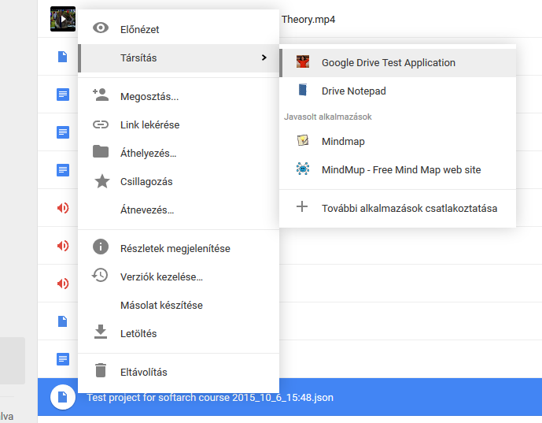
Google Drive Integráció
  Külön beállítás az alkalmazás manifest fájljában
  Google Developer Console-on sok kiegészítő beállítás a jogosultságokról
  A projekt fájl társítható az alkalmazáshoz Google Drive-on
  Alapértelmezetten az alkalmazás fogja megnyitni
  Az alkalmazás egy saját szerverről fut, ahova átirányít a Drive és GET paraméterként átadja a fájl azonosítót, amely alapján az alkalmazás letöltheti az adatokat Drive-ról
  Heroku cloud-ban fut egy NodeJS server
ONLINE PROJEKT MANAGEMENT - TURCSÁN CSABA, VALYON BALÁZS

Slide 9
További lehetőségek
  További projekt költségvetés számítási lehetőségek hozzáadása
  Komplexebb becslések és kimutatások készítése
  Reszponzív mobil nézet: jelenleg csak tablet és nagy felbontásra (gant-chart átalakítását igényelné)
  További projekt paraméterek hozzáadása: projekt célja, leírása, fázisok stb..
ONLINE PROJEKT MANAGEMENT - TURCSÁN CSABA, VALYON BALÁZS

Slide 10
Kérdések?
  Köszönjük a figyelmet!
ONLINE PROJEKT MANAGEMENT - TURCSÁN CSABA, VALYON BALÁZS

